Slide 1
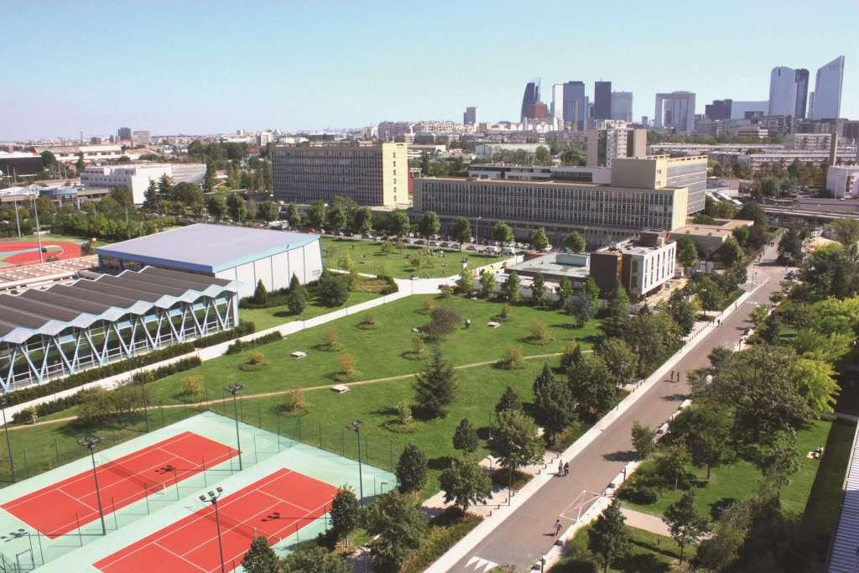

FORMATIONS DOCTORALES
Rentrée 2023-2024

Slide 2

FORMATIONS DOCTORALES
_
Chaque doctorant.e doit valider, au cours des trois premières années, un total de 180 crédits selon la répartition de la nouvelle maquette LMD 4 – Doctorat.
150 crédits pour la Thèse
10 crédits sont réservés à la formation transversale (UE1) obtenus par la présence à des formations mutualisés entre toutes les écoles doctorales, dont :
          EC1 : Langues & communication (24h) – 2 crédits
          EC2 : 4 formations à choisir dans le catalogue de formations professionnelles (variable selon formations choisies) – 8 crédits
      12 crédits sont réservés à la formation scientifique (UE2) (séminaires, formations, etc.)
          EC1 : Ethique de la recherche & intégrité scientifique (8h : 1 CM de 2h + 1 TD de 6h) – 2 crédits (Obligatoire)
          EC2 : Séminaires transversaux des ED (24h) – 4 crédits
          EC3 : Séminaires disciplinaires (30h) – 6 crédits

Slide 3
FORMATIONS DOCTORALES
_
      8 crédits sont réservés à la production et diffusion scientifique (UE3) (liste aux choix)
            EC1 : Une publication, un chapitre d’ouvrage – 4 crédits
            EC2 : Une participation active à une manifestation scientifique – 2 crédits
            EC3 : Une participation à l’organisation d’une manifestation scientifique – 2 crédits

Slide 4
FORMATIONS DOCTORALES
_

Slide 5

FORMATIONS TRANSVERSALES (10 CREDITS)
_

Slide 6
CATALOGUE LANGUE & COMMUNICATION (30h)
_

Slide 7
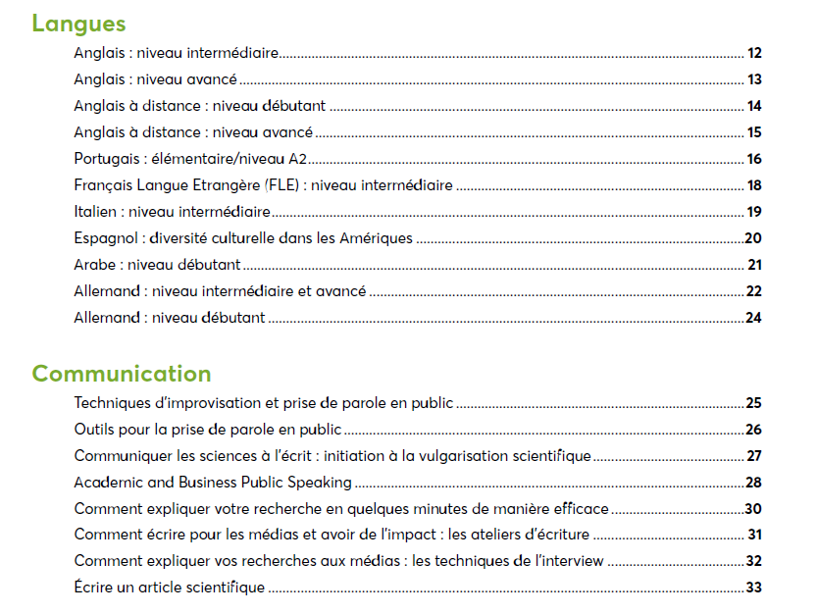
CATALOGUE LANGUE & COMMUNICATION (30h)
_

Slide 8
FORMATIONS PROFESSIONNELLES
_

Slide 9
FORMATIONS PROFESSIONNELLES
_
Structuration de l’offre des formations professionnelles :
Gestion du projet doctoral (méthodologie, gestion du temps, etc.)
1
Penser sa poursuite de carrière (Projet professionnel & outils de recherche d’emploi ; se préparer à la variété des carrières des docteurs)
2
Outils pour la Recherche & l’Enseignement (accéder à la recherche académique, se positionner comme enseignant.e, etc)
3
Développement des compétences personnelles & interpersonnelles (Mieux se connaître, prise de parole en public, gestion du stress, etc.)
4
Toutes les formations sont disponibles sur :
https://formationdoctorale.parisnanterre.fr/

Slide 10
FORMATIONS PROFESSIONNELLES
_
Structuration de l’offre des formations professionnelles :
Gestion du projet doctoral (méthodologie, gestion du temps, etc.)
1
Toutes les formations sont disponibles sur :
https://formationdoctorale.parisnanterre.fr/

Slide 11
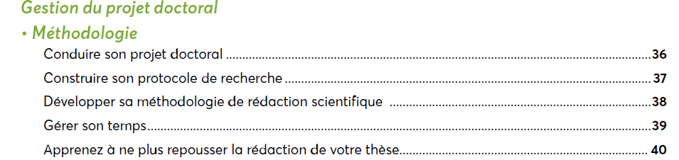
FORMATIONS PROFESSIONNELLES
_

Slide 12
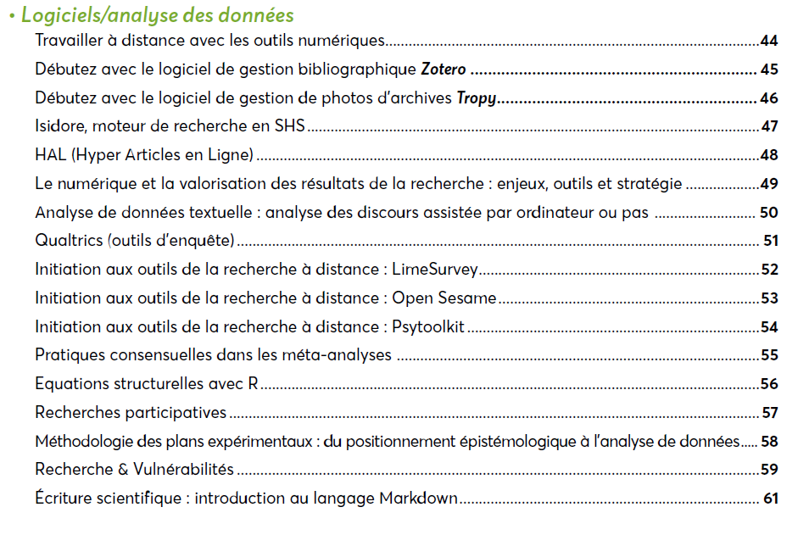
FORMATIONS PROFESSIONNELLES
_

Slide 13
FORMATIONS PROFESSIONNELLES
_
Structuration de l’offre des formations professionnelles :
Penser sa poursuite de carrière (Projet professionnel & outils de recherche d’emploi ; se préparer à la variété des carrières des docteurs)
2
Toutes les formations sont disponibles sur :
https://formationdoctorale.parisnanterre.fr/

Slide 14
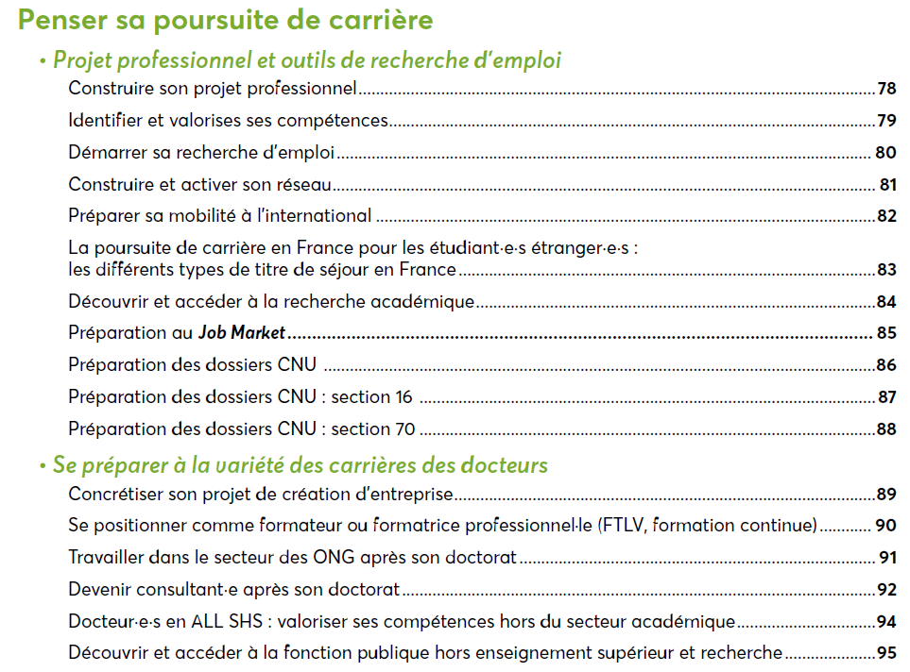
FORMATIONS PROFESSIONNELLES
_

Slide 15
FORMATIONS PROFESSIONNELLES
_
Structuration de l’offre des formations professionnelles :
Outils pour la Recherche & l’Enseignement (accéder à la recherche académique, se positionner comme enseignant.e, etc)
3
Toutes les formations sont disponibles sur :
https://formationdoctorale.parisnanterre.fr/

Slide 16
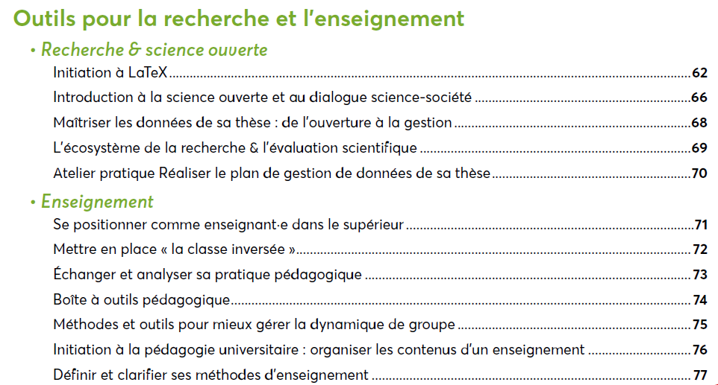
FORMATIONS PROFESSIONNELLES
_

Slide 17
FORMATIONS PROFESSIONNELLES
_
Développement des compétences personnelles & interpersonnelles (Mieux se connaître, prise de parole en public, gestion du stress, etc.)
4
Toutes les formations sont disponibles sur :
https://formationdoctorale.parisnanterre.fr/

Slide 18
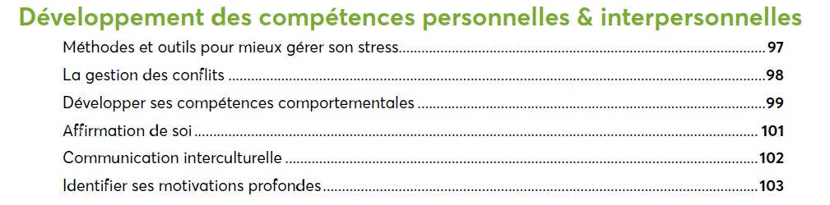
FORMATIONS PROFESSIONNELLES
_

Slide 19
FORMATIONS SCIENTIFIQUES (UE2) - (12 crédits)
EC2 : Séminaires transversaux des ED, pouvant s’appliquer à de nombreux domaines de recherche (Formations strictement proposées par les ED)
EC3 : Séminaires disciplinaires/Formations scientifiques s’adressant à un public expert visant à développer des compétences spécifiques en lien avec des sujets de recherche bien précis (séminaires proposés par le URE
Les grands champs thématiques des formations scientifiques :
Formations mises en place au sein des ED et de UR

Slide 20
FORMATIONS ETHIQUE DE LA RECHERCHE
_
EC1 : Chaque doctorant doit, au cours de ses 3 premières années de doctorat, suivre une formation à l’éthique de la Recherche (minimum 8h)
1 CM de 2h
6h de TD (ou 2 TD 3h portant sur 2 thématiques différentes)
L’arrêté ministériel du 25 mai 2016 rend obligatoire, par son article 3, le suivi, au cours du Doctorat, d’une « formation à l’éthique de la recherche et à l’intégrité scientifique ».

Slide 21
TABLEAU DES EQUIVALENCES
_
Activités et situations particulières | Équivalence en crédits de formation
3 ans d’activité professionnelle à plein temps (contrat de travail, CIFRE ou situation équivalente) | 8 crédits de l’UE1
Autre activité professionnelle | 0 à 8 crédits de l’EC2 de l’UE1 (évaluation par le directeur/la directrice de l’école doctorale)
Doctorant assurant une charge d'enseignement | 1 à 16 h : 0,5 crédit >16 à 32 h : 1 crédit > 32 à 48 h : 1,5 crédits > 48 à 64 h : 2 crédits Au maximum : 2 crédits de l’EC2 de l’UE1 par année universitaire d’enseignement
Résidence habituelle à l’étranger pendant les trois premières années de la thèse | 4 crédits de l’EC2 de l’UE1
Séjour scientifique à l'étranger (cotutelles comprises) | 4 crédits par semestre – 2 semestres au maximum pendant la durée du doctorat 1 semestre = 2 crédits de l’EC2 ou de l’EC3 de l’UE2 et 2 crédits de l’EC2 de l’UE1 + EC1 de l’UE1 (si pays non francophone & en dehors du pays d’origine du doctorant 1 an = 4 crédits de l’EC2 ou de l’EC3 de l’UE2 et 4 crédits de l’EC2 de l’UE1 + EC1 de l’UE1 (si pays non francophone & en dehors du pays d’origine du doctorant

Slide 22
INFORMATIONS PRATIQUES
_
La gestion des crédits de formation se fait directement sur la plateforme ADUM => Espace personnel rubrique formations puis Formations hors catalogue (joindre systématiquement les attestations de participation)
Pour les formations du catalogue, les crédits sont attribués automatiquement sur votre profil Adum après avoir complété le questionnaire de satisfaction reçu après votre participation.
Retrouver toutes les informations concernant les formations doctorales à l’adresse suivante :
https://formationdoctorale.parisnanterre.fr/

Slide 23
CONTACT
_
Marina FOURNIER
Chargée des formations doctorales
Direction de la recherche et des études doctorales (DRED)
Bâtiment René Rémond, bureau A313
Tél : 01.40.97.57.67
formationdoctorale@liste.parisnanterre.fr

